Slide 1
第三章 n维向量和向量空间

Slide 2
§3.1 n维向量

Slide 3

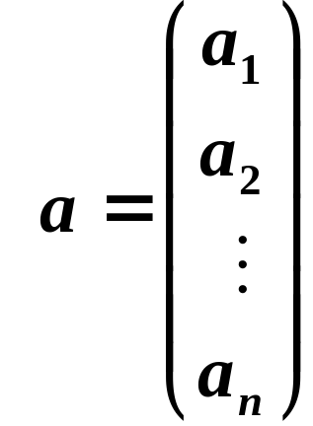
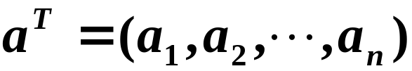
定义：n 个有次序的数 a₁, a₂, …, a_{n} 所组成的数组称为n 维向
量，这 n 个数称为该向量的 n 个分量，第 i 个数 a_{i} 称为第 i
个分量．
分量全为实数的向量称为实向量．
分量全为复数的向量称为复向量．
备注：
本书一般只讨论实向量（特别说明的除外） ．
行向量和列向量总被看作是两个不同的向量．
所讨论的向量在没有指明是行向量还是列向量时，都当作列向量．
本书中，列向量用黑色小写字母 a, b, α, β 等表示，行向量则用 a^{T}, b^{T}, α^{T}, β^{T} 表示．
行向量和列向量都按照矩阵的运算法则进行运算.
n维实向量
n维复向量
第2个分量
第n个分量
第1个分量

Slide 4
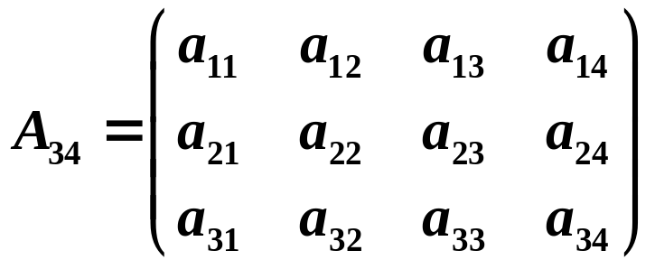
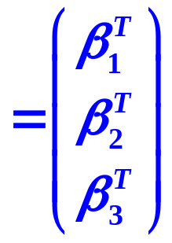
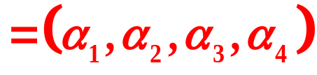
定义：若干个同维数的列向量（行向量）所组成的集合称为
向量组．
当R(A) < n 时，齐次线性方程组 Ax = 0 的全体解组成的向量组含有无穷多个向量．
有限向量组
结论：含有限个向量的有序向量组与矩阵一一对应．

Slide 5
§3.2 向量组的线性相关性

Slide 6
定义：给定向量组 A：a₁, a₂, …, a_{m} ， 对于任何一组实数
k₁, k₂, …, k_{m} ，表达式
k₁a₁ + k₂a₂ + … + k_{m}a_{m}
称为向量组 A 的一个线性组合．
k₁, k₂, …, k_{m} 称为这个线性组合的系数．
定义：给定向量组 A：a₁, a₂, …, a_{m} 和向量 b，如果存在一组
实数 λ₁, λ₂, …, λ_{m} ，使得
b = λ₁a₁ + λ₂a₂ + … + λ_{m}a_{m}
则向量 b 是向量组 A 的线性组合，这时称向量 b 能由向量组
A 的线性表示．

Slide 7
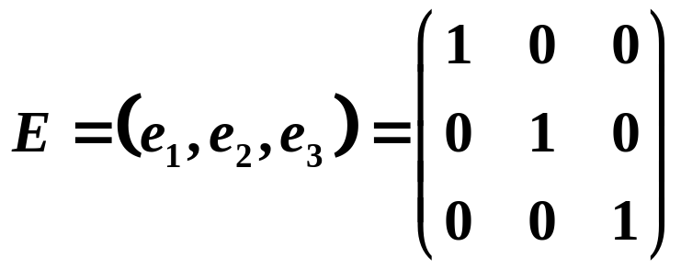
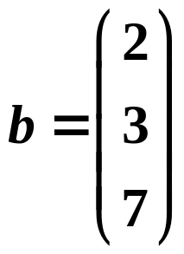
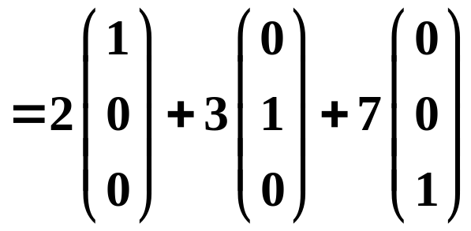

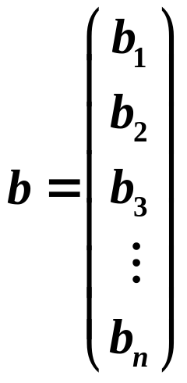
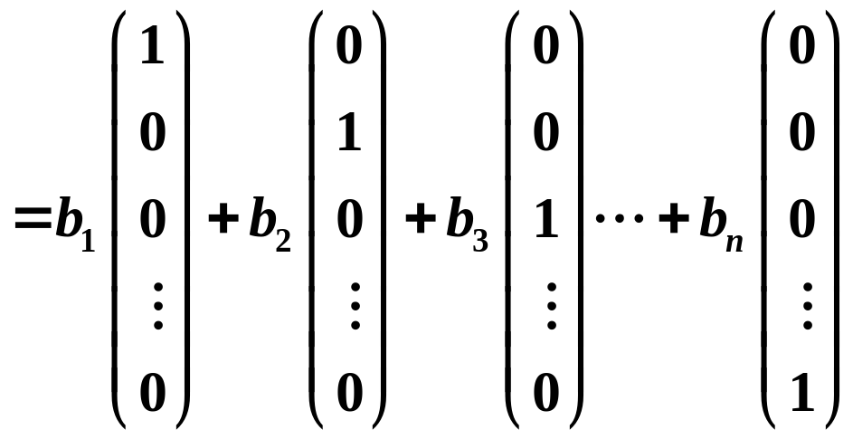
e₁, e₂, e₃的
线性组合
例：设
那么
线性组合的系数
一般地，对于任意的 n 维向量b ，必有

Slide 8
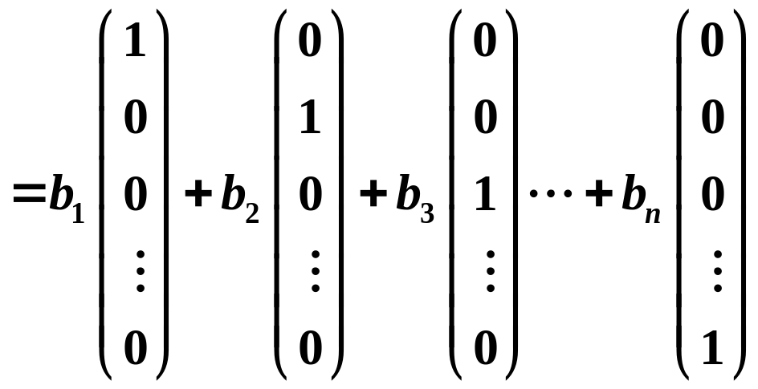
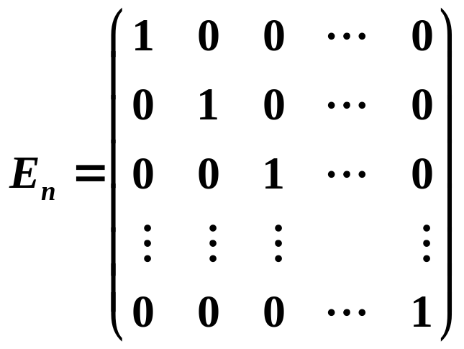
n 阶单位矩阵 E_{n} 的列向量叫做 n 维单位坐标向量．

Slide 9
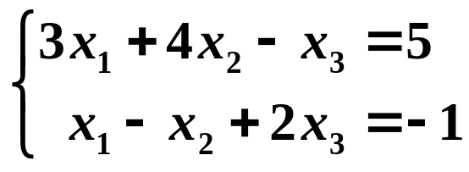
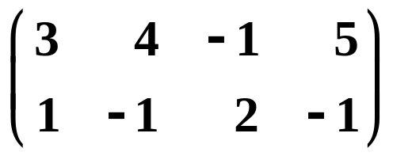
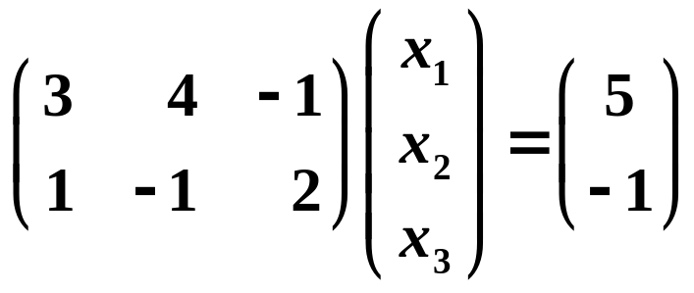
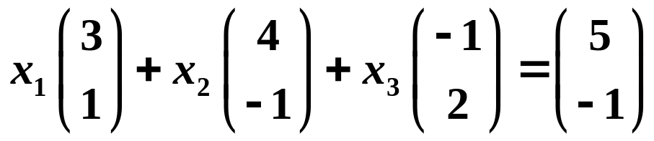
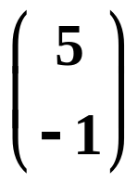
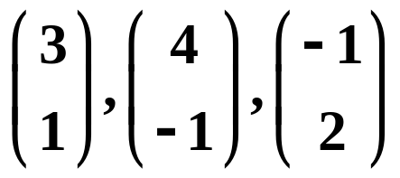
回顾：线性方程组的表达式
一般形式
矩阵方程的形式
增广矩阵的形式
向量组线性组合的形式
方程组有解？
向量 是否能用 线性表示？

Slide 10
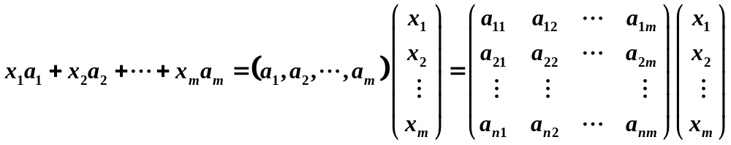
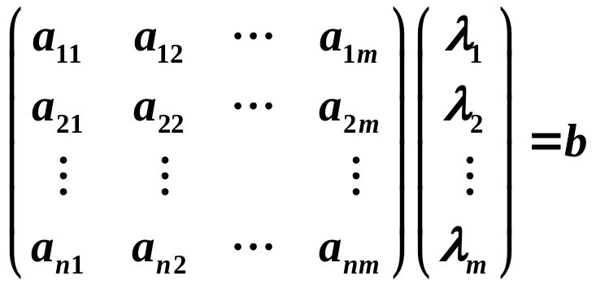


结论：含有限个向量的有序向量组与矩阵一一对应．
向量b 能由
向量组 A
线性表示
线性方程组
Ax = b
有解

Slide 11
线性相关
问题1：给定向量组 A，零向量是否可以由向量组 A 线性表
示？
问题2：如果零向量可以由向量组 A 线性表示，线性组合的
系数是否不全为零？

Slide 12
向量b 能由
向量组 A
线性表示
线性方程组
Ax = b
有解
问题1：给定向量组 A，零向量是否可以由向量组 A 线性表示？
问题1′：齐次线性方程组 Ax = 0 是否存在解？
回答：齐次线性方程组 Ax= 0 一定存在解．
事实上，可令k₁ = k₂ = … = k_{m} =0 ，则
k₁a₁ + k₂a₂ + … + k_{m}a_{m} =0（零向量）

Slide 13
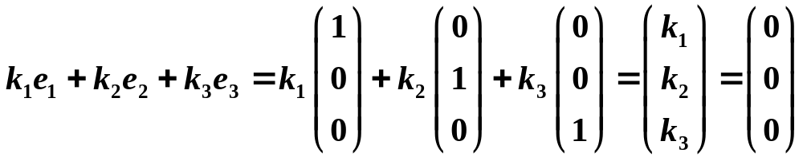
问题2：如果零向量可以由向量组 A 线性表示，线性组合的系数
是否不全为零？
问题2′：齐次线性方程组 Ax = 0 是否存在非零解？
回答：齐次线性方程组不一定有非零解，从而线性组合的系数
不一定全等于零．
例：设
若
则 k₁ = k₂ = k₃ =0 ．

Slide 14
向量组的线性相关性
定义：给定向量组 A：a₁, a₂, …, a_{m} ，如果存在不全为零的实
数 k₁, k₂, …, k_{m} ，使得
k₁a₁ + k₂a₂ + … + k_{m}a_{m} =0（零向量）
则称向量组 A 是线性相关的，否则称它是线性无关的．
向量组
A：a₁, a₂, …, a_{m}
线性相关
m 元齐次线性方程组
Ax = 0
有非零解
R(A) < m

Slide 15

备注：
给定向量组 A，不是线性相关，就是线性无关，两者必居其一．
向量组 A：a₁, a₂, …, a_{m} 线性相关，通常是指 m ≥2 的情形.
含有零向量的向量组必线性相关。
若向量组只包含一个向量：当 a 是零向量时，线性相关；当 a 不是零向量时，线性无关．
向量组 A：a₁, a₂, …, a_{m} (m ≥2) 线性相关，也就是向量组 A 中，至少有一个向量能由其余 m－1 个向量线性表示．
特别地，
  a₁, a₂ 线性相关当且仅当 a₁, a₂ 的分量对应成比例，其几何意义是两向量共线．
  a₁, a₂, a₃ 线性相关的几何意义是三个向量共面．

Slide 16
向量组线性相关性的判定（重点、难点）
向量组 A：a₁, a₂, …, a_{m} 线性相关
存在不全为零的实数 k₁, k₂, …, k_{m} ，使得
k₁a₁ + k₂a₂ + … + k_{m}a_{m} =0（零向量） ．
m 元齐次线性方程组 Ax = 0 有非零解．
矩阵A = (a₁, a₂, …, a_{m} ) 的秩小于向量的个数 m ．
向量组 A 中至少有一个向量能由其余 m－1 个向量线性 表示．

Slide 17
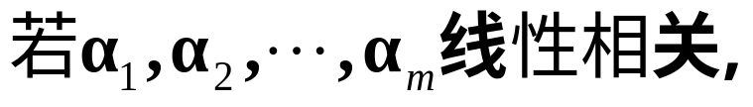
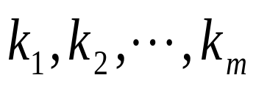
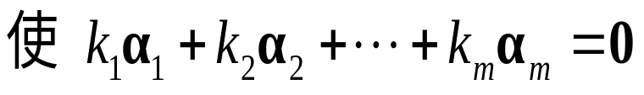
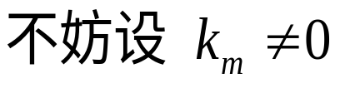
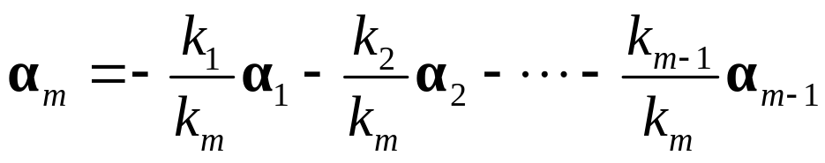
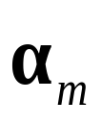
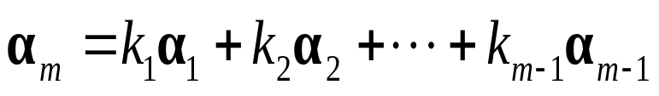
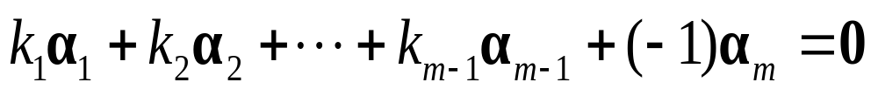
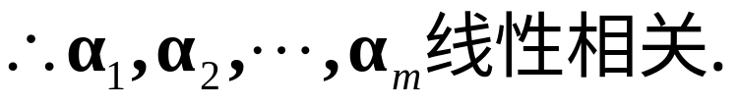
则存在不全为零的数
是其余向量的线性组合
若 是其余向量的线性组合

Slide 18
向量组线性无关性的判定（重点、难点）
向量组 A：a₁, a₂, …, a_{m} 线性无关
如果 k₁a₁ + k₂a₂ + … + k_{m}a_{m} =0（零向量），则必有
k₁ = k₂ = … = k_{m} =0 ．
m 元齐次线性方程组 Ax = 0 只有零解．
矩阵A = (a₁, a₂, …, a_{m} ) 的秩等于向量的个数 m ．
向量组 A 中任何一个向量都不能由其余 m－1 个向量线 性表示．

Slide 19
向量组线性无关性的判定（重点、难点）
向量组 A：a₁, a₂, …, a_{m} 线性无关
如果 k₁a₁ + k₂a₂ + … + k_{m}a_{m} =0（零向量），则必有
k₁ = k₂ = … = k_{m} =0 ．
m 元齐次线性方程组 Ax = 0 只有零解．
矩阵A = (a₁, a₂, …, a_{m} ) 的秩等于向量的个数 m ．
向量组 A 中任何一个向量都不能由其余 m－1 个向量线 性表示．
向量组线性相关性的判定（重点、难点）
向量组 A：a₁, a₂, …, a_{m} 线性相关
存在不全为零的实数 k₁, k₂, …, k_{m} ，使得
k₁a₁ + k₂a₂ + … + k_{m}a_{m} =0（零向量） ．
m 元齐次线性方程组 Ax = 0 有非零解．
矩阵A = (a₁, a₂, …, a_{m} ) 的秩小于向量的个数 m ．
向量组 A 中至少有一个向量能由其余 m－1 个向量线性 表示．

Slide 20
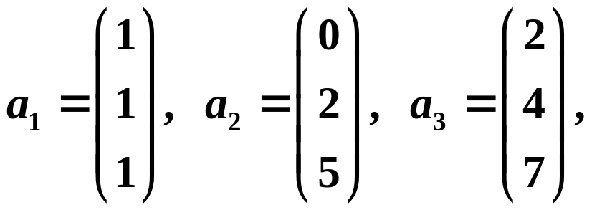
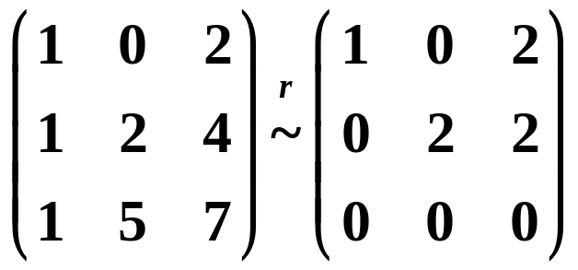
例：试讨论 n 维单位坐标向量组的线性相关性．
例：已知
试讨论向量组 a₁, a₂, a₃ 及向量组a₁, a₂ 的线性相关性．
解：
可见 R(a₁, a₂, a₃ ) = 2，故向量组 a₁, a₂, a₃ 线性相关；
同时，R(a₁, a₂ ) = 2，故向量组 a₁, a₂ 线性无关．

Slide 21
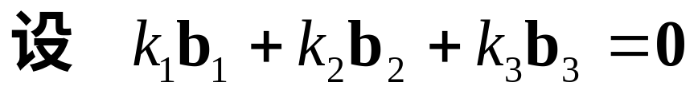
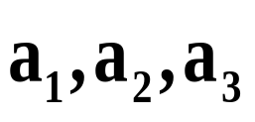
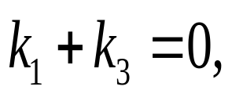
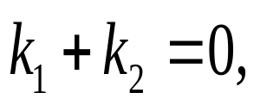
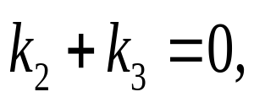
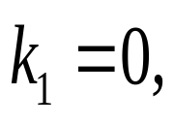
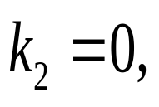
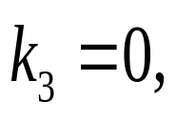
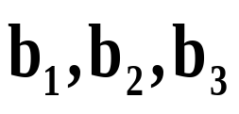
例：已知向量组 a₁, a₂, a₃ 线性无关，且
b₁ = a₁+a₂， b₂ = a₂+a₃， b₃ = a₃+a₁，
试证明向量组 b₁, b₂, b₃ 线性无关．
解题思路：利用定义。
证
线性无关，
故 线性无关.
用定义的方法：
①设出所讨论向量组的线性组合式；
②由条件从①找出组合系数所满足的方程组；
③根据此方程式有无非零解判定线性相关性。

Slide 22
例：已知向量组 a₁, a₂, a₃ 线性无关，且
b₁ = a₁+a₂， b₂ = a₂+a₃， b₃ = a₃+a₁，
试证明向量组 b₁, b₂, b₃ 线性无关．
解题思路：
转化为齐次线性方程组的问题；
转化为矩阵的秩的问题．

Slide 23
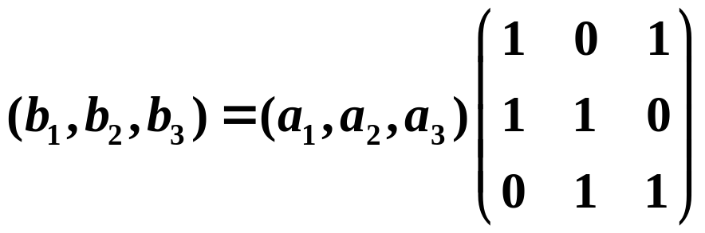
例：已知向量组 a₁, a₂, a₃ 线性无关，且
b₁ = a₁+a₂， b₂ = a₂+a₃， b₃ = a₃+a₁，
试证明向量组 b₁, b₂, b₃ 线性无关．
解法1：转化为齐次线性方程组的问题．
已知 ，记作 B = AK ．
设 Bx = 0 ，则(AK)x = A(Kx) = 0 ．
因为向量组 a₁, a₂, a₃ 线性无关，所以Kx = 0 ．
又 |K| = 2 >0，那么Kx = 0 只有零解 x = 0 ，
从而向量组 b₁, b₂, b₃ 线性无关．

Slide 24
例：已知向量组 a₁, a₂, a₃ 线性无关，且
b₁ = a₁+a₂， b₂ = a₂+a₃， b₃ = a₃+a₁，
试证明向量组 b₁, b₂, b₃ 线性无关．
解法2：转化为矩阵的秩的问题．
已知 ，记作 B = AK ．
因为|K| = 2 ≠ 0，所以K 可逆，R(A) = R(B)，
又向量组 a₁, a₂, a₃ 线性无关， R(A) = 3，
从而R(B) = 3，向量组 b₁, b₂, b₃ 线性无关．

Slide 25
若向量组 A ：a₁, a₂, …, a_{m} 线性相关， 则向量组 B ：a₁, a₂, …, a_{m}, a_{m+1} 也线性相关．
其逆否命题也成立，即若向量组 B 线性无关，则向量组 A 也线性无关．
m 个 n 维向量组成的向量组，当维数 n 小于向量个数 m 时，一定线性相关．
特别地， n + 1个 n 维向量一定线性相关．
设向量组 A ：a₁, a₂, …, a_{m} 线性无关， 而向量组 B ：a₁, a₂, …, a_{m}, b 线性相关，则向量 b 必能由向量组 A 线性表示，且表示式是唯一的．

Slide 26
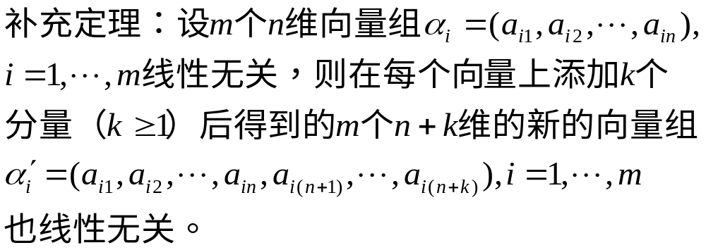
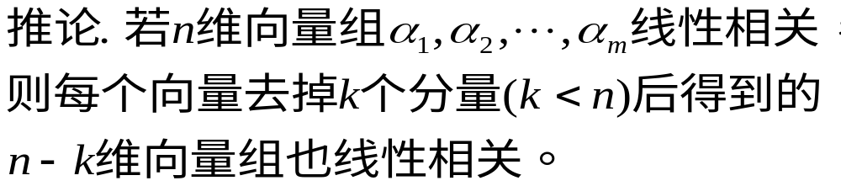
这是两个向量组的维数增加或减少与
线性相关、无关的关系。

Slide 27
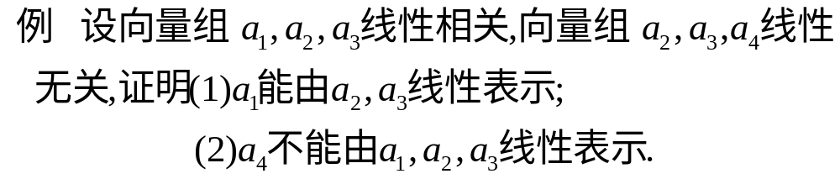

Slide 28
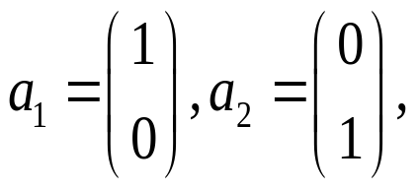
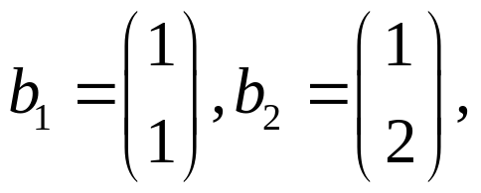
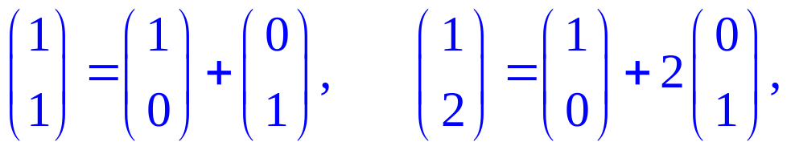
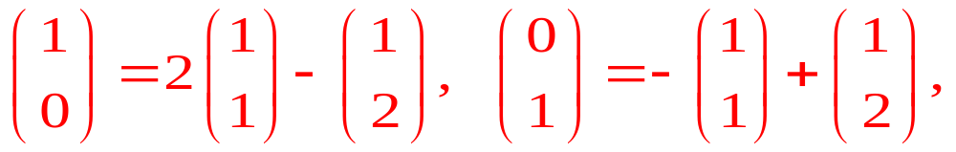
定义：设有向量组 A：a₁, a₂, …, a_{m} 及 B：b₁, b₂, …, b_{l} ， 若
向量组 B 中的每个向量都能由向量组 A 线性表示，则称向
量组 B 能由向量组 A 线性表示．
若向量组 A 与向量组 B 能互相线性表示，则称这两个向量
组等价．
例 设有两个向量组A : 及B :
向量组B能由
向量组A线性表示
向量组A 能由
向量组线B性表示
向量组A与向量组B等价.

Slide 29
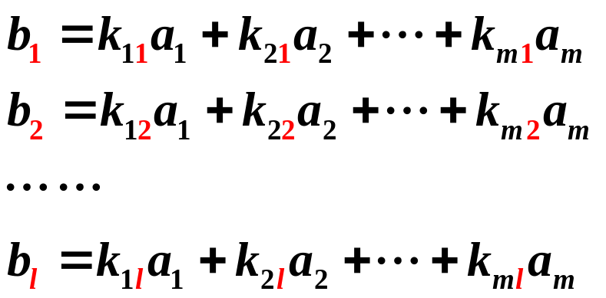

设有向量组 A：a₁, a₂, …, a_{m} 及 B：b₁, b₂, …, b_{l} ， 若向量组
B 能由向量组 A 线性表示，即
线性表示的
系数矩阵

Slide 30
设有向量组 A：a₁, a₂, …, a_{m} 及 B：b₁, b₂, …, b_{l} ， 若向量组
B 能由向量组 A 线性表示，即
对于 b₁ ，存在一组实数 k₁₁, k₂₁, …, k_{m1} ，使得
b₁ = k₁₁a₁ + k₂₁ a₂ + … + k_{m1} a_{m} ；
对于 b₂ ，存在一组实数 k₁₂, k₂₂, …, k_{m2} ，使得
b₂ = k₁₂a₁ + k₂₂ a₂ + … + k_{m2} a_{m} ；
……
对于 b_{l} ，存在一组实数 k_{1l} , k_{2l} , …, k_{ml} ，使得
b_{l} = k_{1l} a₁ + k_{2l} a₂ + … + k_{ml} a_{m}

Slide 31


若 C_{m×n} = A_{m×l} B_{l×n} ，即
则
结论：矩阵 C 的列向量组能由矩阵 A 的列向量组线性表示，
B 为这一线性表示的系数矩阵．

Slide 32

若 C_{m×n} = A_{m×l} B_{l×n} ，即
则
结论：矩阵 C 的行向量组能由矩阵 B 的行向量组线性表示，
A 为这一线性表示的系数矩阵．

Slide 33
口诀：左行右列
定理：设A是一个 m×n 矩阵，
对 A 施行一次初等行变换，相当于在 A 的左边乘以相应的 m 阶初等矩阵；
对 A 施行一次初等列变换，相当于在 A 的右边乘以相应的 n 阶初等矩阵.
结论：若 C = AB ，那么
矩阵 C 的行向量组能由矩阵 B 的行向量组线性表示，A为这一线性表示的系数矩阵．（A 在左边）
矩阵 C 的列向量组能由矩阵 A 的列向量组线性表示，B为这一线性表示的系数矩阵．（B 在右边）

Slide 34


口诀：左行右列.
A 经过有限次初等列变换变成 B
存在有限个初等矩阵P₁, P₂, …, P_{l} ，使 AP₁ P₂ …, P_{l} = B
存在 m 阶可逆矩阵 P，使得 AP = B
矩阵 B 的列向量组与矩阵 A 的列向量组等价
把 P 看成是
线性表示的
系数矩阵
同理可得
矩阵 B 的行向量组与矩阵 A 的行向量组等价

Slide 35
向量组 B：b₁, b₂, …, b_{l} 能由向量组 A：a₁, a₂, …, a_{m} 线性表示
存在矩阵 K，使得 AK = B
矩阵方程 AX = B 有解
R(A) = R(A, B)
R(B) ≤ R(A)
因为 R(B) ≤ R(A, B)
推论：向量组 A：a₁, a₂, …, a_{m} 及 B：b₁, b₂, …, b_{l} 等价的充分
必要条件是 R(A) = R(B) = R(A, B)．
证明：向量组 A 和 B 等价
向量组 B 能由向量组 A 线性表示
向量组 A 能由向量组 B 线性表示
从而有R(A) = R(B) = R(A, B) ．
R(A) = R(A, B)
R(B) = R(A, B)

Slide 36


例：设
证明向量 b 能由向量组 a₁, a₂, a₃ 线性表示，并求出表示式．
解：向量 b 能由 a₁, a₂, a₃ 线性表示当且仅当R(A) = R(A, b) ．
因为R(A) = R(A, b) = 2， 所以向量 b 能由 a₁, a₂, a₃ 线性表示．

Slide 37


行最简形矩阵对应的方程组为
通解为
所以 b = (－3c + 2) a₁ + (2c－1) a₂ + c a₃ ．

Slide 38




例：
证明:向量组a1, a2
与向量组b1, b2 , b3等价.
解：
向量组a1, a2 与向量组b1, b2 , b3等价.

Slide 39
n 阶单位矩阵的列向量叫做 n 维单位坐标向量．
设有n×m 矩阵 A = (a₁, a₂, …, a_{m}) ，试证：n 维单位坐标向
量组能由矩阵 A 的列向量组线性表示的充分必要条件是
R(A) = n ．
分析：
n 维单位坐标向量组能由矩阵 A 的列向量组线性表示
R(A) = R(A, E)
R(A) = n ．
（注意到：R(A, E) = n 一定成立）

Slide 40



小结
向量 b 能由
向量组 A
线性表示
线性方程组
Ax = b
有解
向量组 B 能
由向量组 A
线性表示
矩阵方程组AX = B
有解
向量组 A 与
向量组 B
等价
线性方程组
Ax = 0
有非零解
向量组 A：a₁, a₂, …, a_{m} 线性相关

Slide 41
知识结构图
n维向量
向量组
向量组与矩阵的对应
向量组的线性组合
向量组的线性表示
判定定理及必要条件
向量组的等价
判定定理

